Slide 1
Школа Рајак Програмерска радионица
НИЗОВИ Предавач: Себастиан Новак Техничка подршка: Илија Рајак, Ким Новак
www.rajak.rs

Slide 2
Математичка дефиниција низа
У математици, низ је уређена листа објеката. Као и скуп, низ садржи чланове (или елементе), а њихов број се назива дужином низа. За разлику од скупа, редослед чланова низа је битан, а исти елемент може да се појављује више пута на различитим позицијама у низу.
Место елемента у низу је одређено његовим индексом.

Slide 3
Примери неких низова
Низ x = ($x_{0}$, $x_{1}$, $x_{2}$, $x_{3})$
Низ W = (локомотива, вагон1, вагон2, вагон3)
$$x_{0}$$
$$x_{1}$$
$$x_{2}$$
$$x_{3}$$
локомотива
вагон1
вагон2
вагон3

Slide 4
Декларација низа
Низ декларишемо тако што пишемо типове елемената, назив низа и број елемената унутар средњих заграда [ ]
Примери декларације неких низова: Целобројни Х [3] // низ од 3 елемента, целих бројева Реални У[4] // низ од 4 елемента, реалног типа

Slide 5
Обрада низова
Низ не можемо да обрадимо са само једном операцијом, већ то мора бити више операција, елемент по елемент.
Пример имамо празан низ Х са елементима х, који имају своје индексе.
Елементи низа Х за сада немају вредност!
НЕ МОЖЕМО ДА УРАДИМО ОВО:
X = 1; Морамо сваки члан низа посебно!!! X је само име низа, треба нам и индекс!!!
низ Х:
$$x_{0}$$
$$x_{1}$$
$$x_{2}$$
$$x_{3}$$

Slide 6
Обрада низова
Елемента низа Х морамо једног по једног наместити на неку вредност.
$x_{0}=13$ $x_{1}=−37$ $x_{2}=128$ $x_{3}=42$
низ Х:
$$x_{0}$$
$$x_{1}$$
$$x_{2}$$
$$x_{3}$$
ИНДЕКС НИЗА КРЕЋЕ
ОД 0
0
1
2
3
низ Х:
$$13$$
$$−37$$
$$128$$
$$42$$

Slide 7
Алгоритам за обраду низа
Урадићемо пример уноса и исписа низа.
Уносимо сваки елемент и исписујемо сваки елемент.
Уводимо оператор индексирања [ ]
Пример употребе оператора индексирања: Рецимо да имамо низ Х од три елемента и желимо да упишемо -21 у нулти елемент низа Х, то би урадили овако: Х[0] = -21;

Slide 8
Алгоритам за обраду низа
Низ Х од три елемента, уносимо вредност за сваки елемент и касније исписујемо вредност сваког елемента.
ПОЧЕТАК
Целобројно Х[3];
X[0]
X[1]
X[2]
X[0]
X[1]
X[2]
КРАЈ

Slide 9
Алгоритам за обраду низова употребом петље
Видимо да се наредбе за приступ понављају ( тачно одређен број пута) и да се једино разликују у вредности индекса.
Можемо да размишљамо о употреби петље.
Можемо да употребимо бројачку петљу и да њен бројач искористимо као индекс низа.

Slide 10
употреба петље
ПОЧЕТАК
Целобројни Х[3]
Целобројни i
i=0
T
i<3
i=i+1
T
X[i]
i=0
T
i<3
T
i=i+1
КРАЈ
X[i]

Slide 11
Низови у C-у
Као што смо рекли, да би декларисали низ, морамо му навести ТИП, ИМЕ и БРОЈ ЕЛЕМЕНАТА односно ВЕЛИЧИНУ НИЗА.
Индекс низа почиње од 0
Примери неких декларација низова у C-у:
int x[30]; double y[40]; float p[100];

Slide 12
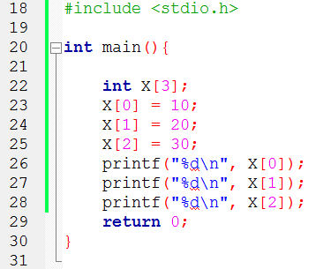
Низови у C-у, пример 1
ПОЧЕТАК
Целобројно Х[3];
X[0] = 10;
X[1] =20;
X[2] =30;
X[0]
X[1]
X[2]
КРАЈ

Slide 13
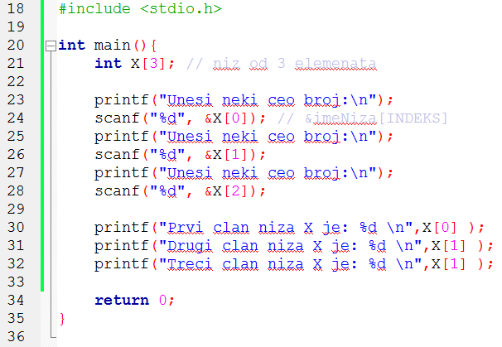
Низови у C-у, пример 2
ПОЧЕТАК
Целобројно Х[3];
X[0]
X[1]
X[2]
X[0]
X[1]
X[2]
КРАЈ

Slide 14
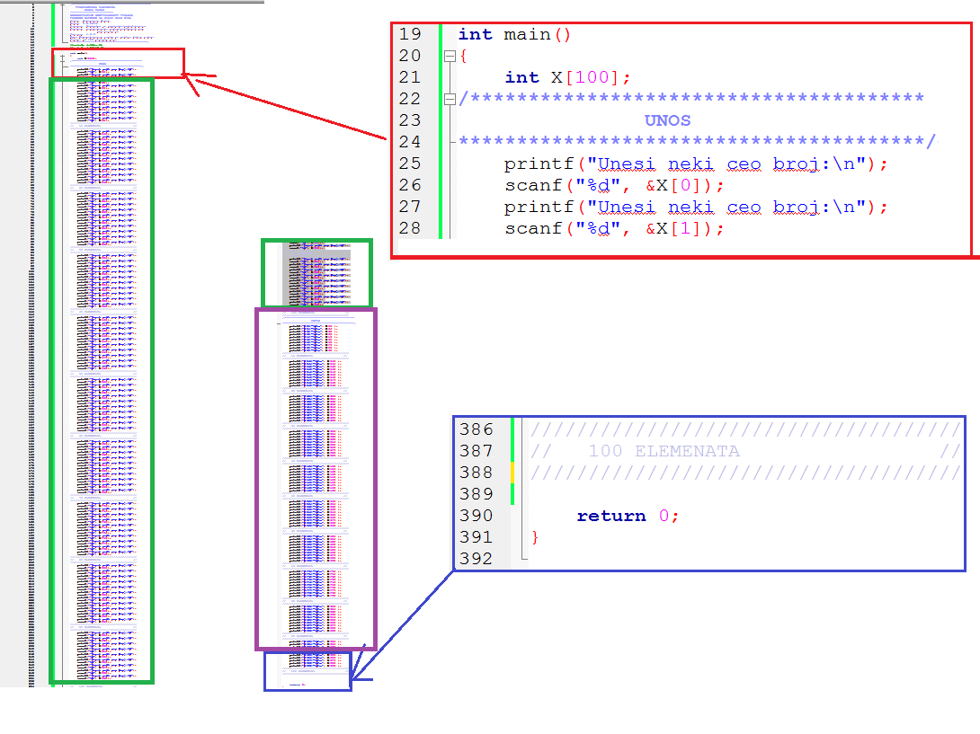
Низови у C-у, пример 3
ПОЧЕТАК
Целобројни Х[100];
X[0]
...
X[99]
X[0]
...
X[99]
КРАЈ

Slide 15
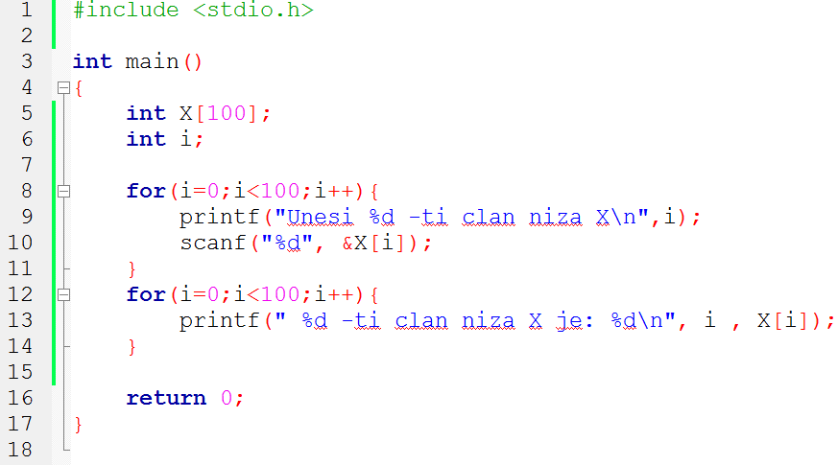
Низови, пример 3, употреба петље
ПОЧЕТАК
Целобројни Х[100]
Целобројни i
i=0
T
i<100
i=i+1
T
X[i]
i=0
T
i<100
T
i=i+1
КРАЈ
X[i]

Slide 16
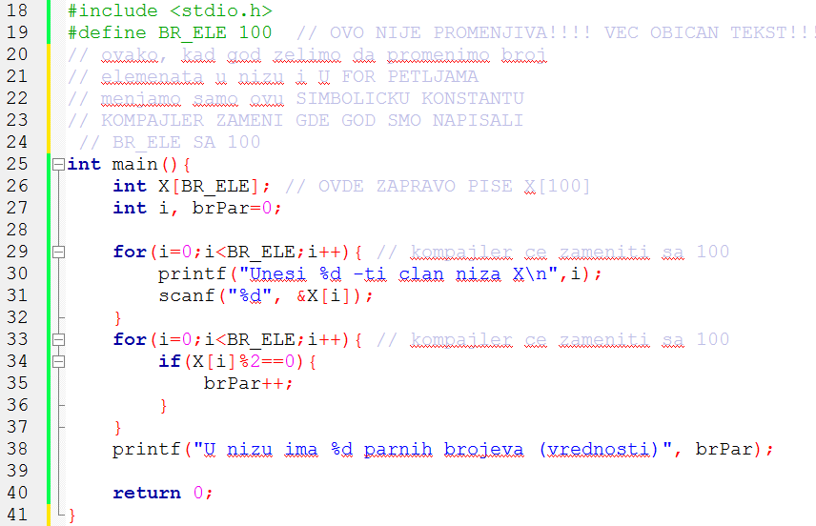
ПОЧЕТАК
САВЕТ
BR_ELE 100
Целобројни Х[BR_ELE]
Целобројни i
i=0
T
i< BR_ELE
i=i+1
T
X[i]
i=0
T
i< BR_ELE
T
i=i+1
КРАЈ
X[i]

Slide 17
Низови пример 4, бројање парних бројева у низу
ПОЧЕТАК
Целобројни Х[10]
Целобројни i, brPar=0
i=0
T
i<10
T
i=i+1
X[i]
i=0
i<10
i=i+1
brPar
T
T
КРАЈ
X[i]%2==0
T
brPar= brPar+1

Slide 18
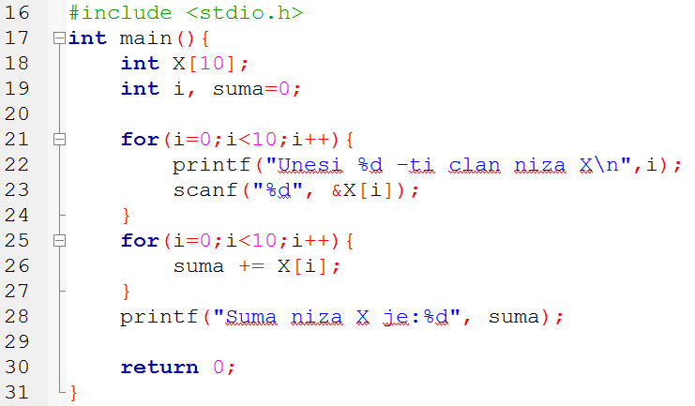
Низови пример 5, сума елемената низа
ПОЧЕТАК
Целобројни Х[10]
Целобројни i, suma=0
i=0
T
i<10
T
i=i+1
X[i]
i=0
i<10
i=i+1
suma
T
КРАЈ
suma= suma+X[i]

Slide 19
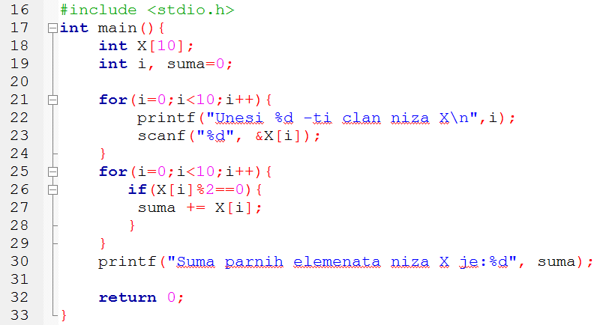
Низови пример 6, сума само парних елемената низа
ПОЧЕТАК
Целобројни Х[10]
Целобројни i, suma=0
i=0
T
i<10
T
i=i+1
X[i]
i=0
i<10
i=i+1
suma
T
T
КРАЈ
X[i]%2==0
T
suma= suma+X[i]

Slide 20
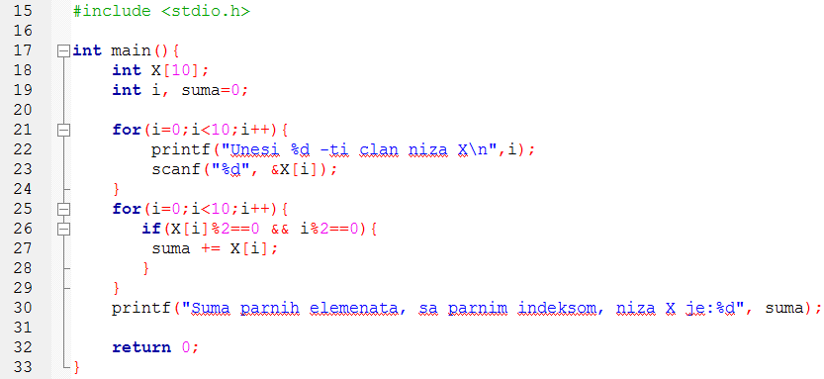
Низови пример 7, сума парних елемената низа са парним индексом
ПОЧЕТАК
Целобројни Х[10]
Целобројни i, suma=0
i=0
T
i<10
T
i=i+1
X[i]
i=0
i<10
i=i+1
suma
T
T
КРАЈ
X[i]%2==0 && i%2==0
T
suma= suma+X[i]

Slide 21
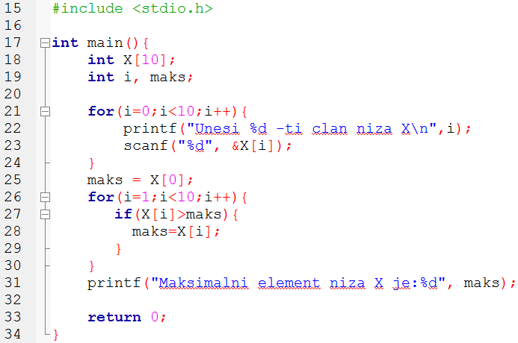
Тражење максимума низа
0
1
2
3
4
5
6
ПОЧЕТАК
низ Х:
$$13$$
$$37$$
$$128$$
$$128$$
$$−9$$
256
$$13$$
$$37$$
$$128$$
$$128$$
1
256
Целобројни Х[7]
Целобројни i, maks
i=0
T
i<10
maks=X[0]
T
i=i+1
X[i]
i=1
i<10
i=i+1
maks
T
T
КРАЈ
X[i]>maks
T
maks = X[i]

